Slide 1
সকলকে স্বাগতম

Slide 2
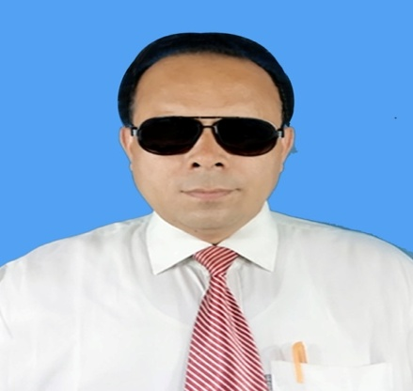
শিক্ষক পরিচিতি
বিনয় কুমার বিশ্বাস
সহকারী শিক্ষক
কোলা সদর উদ্দিন উচ্চ বিদ্যালয়
রাজবাড়ী সদর , রাজবাড়ী ।
মোবাঃ ০১৭১৭৭৫৪৮০৭

Slide 3
পাঠ পরিচিতি
শ্রেণীঃ ৯ম ও ১০ম
বিষয়ঃ হিসাব বিজ্ঞান
অধ্যায়ঃ দ্বিতীয়
সময়ঃ ৪৫ মিনিট
তারিখঃ ১৬/০৩/২০২১ইং

Slide 4
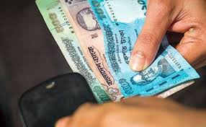
এসো আমরা কিছু ছবি দেখি

Slide 5
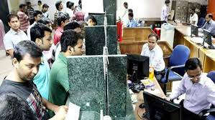
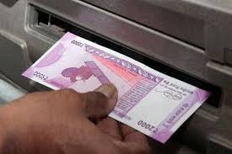
এসো আমরা আরও কিছু ছবি দেখি

Slide 6
আজকের পাঠ
“লেনদেন”
(৪র্থ অংশ)

Slide 7
শিখনফল
১. হিসাব সমীকরণের উপাদানগুলোর যে পরিবর্তনের হয়- শেষ দুইটি পরিবর্তনের উদাহরণসহ ব্যাখ্যা করতে পারবে ।
২. হিসাব সমীকরণের উপর লেনদেনের প্রভাব ছকে দেখাতে পারবে ।
৩. লেনদেন সমূহের প্রভাব হিসাব সমীকরণের বিবরনী ছকে প্রকাশ করতে পারবে ।

Slide 8
হিসাব সমীকরণের উপাদানগুলোর শেষ দু’টি বিশ্লেষণ করা হলোঃ
4। মালিকানা স্বত্ব বাড়লে মোট দায় কমবে।
৪। মালিক কর্তৃক ব্যক্তিগত ভাবে ব্যবসায়ের ঋণ পরিশোধ ৫,০০০ টাকা ।
A(সম্পদ) | = | L(দায়) | E(মালিকানা স্বত্ব)
নগদ যন্ত্রপাতী আসবাবপত্র |  | ঋন | মূলধন+আয়-ব্যয়-উত্তোলন
 | = | -৫,০০০ | ৫,০০০

Slide 9
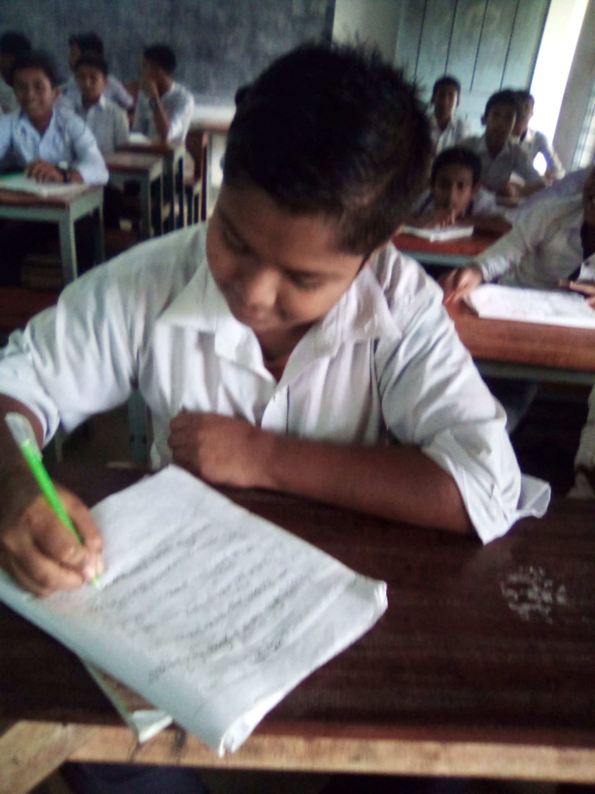
একক কাজ
প্রশ্নঃ-‘মালিকানা স্বত্ব বাড়লে মোট দায় কমে’-এটি ব্যাখ্যা কর।

Slide 10
5। মালিকানা স্বত্ব কমলে মোট দায় বাড়বে ।
৫। বাকীতে পণ্য ক্রয় ৮,০০০ টাকা
A(সম্পদ) | = | L(দায়) | E(মালিকানা স্বত্ব )
নগদ যন্ত্রপাতী আসবাবপত্র |  | পাওনাদার | মূলধন+আয়-ব্যয়-উত্তোলন
 | = | ৮,০০০ | -৮,০০০

Slide 11
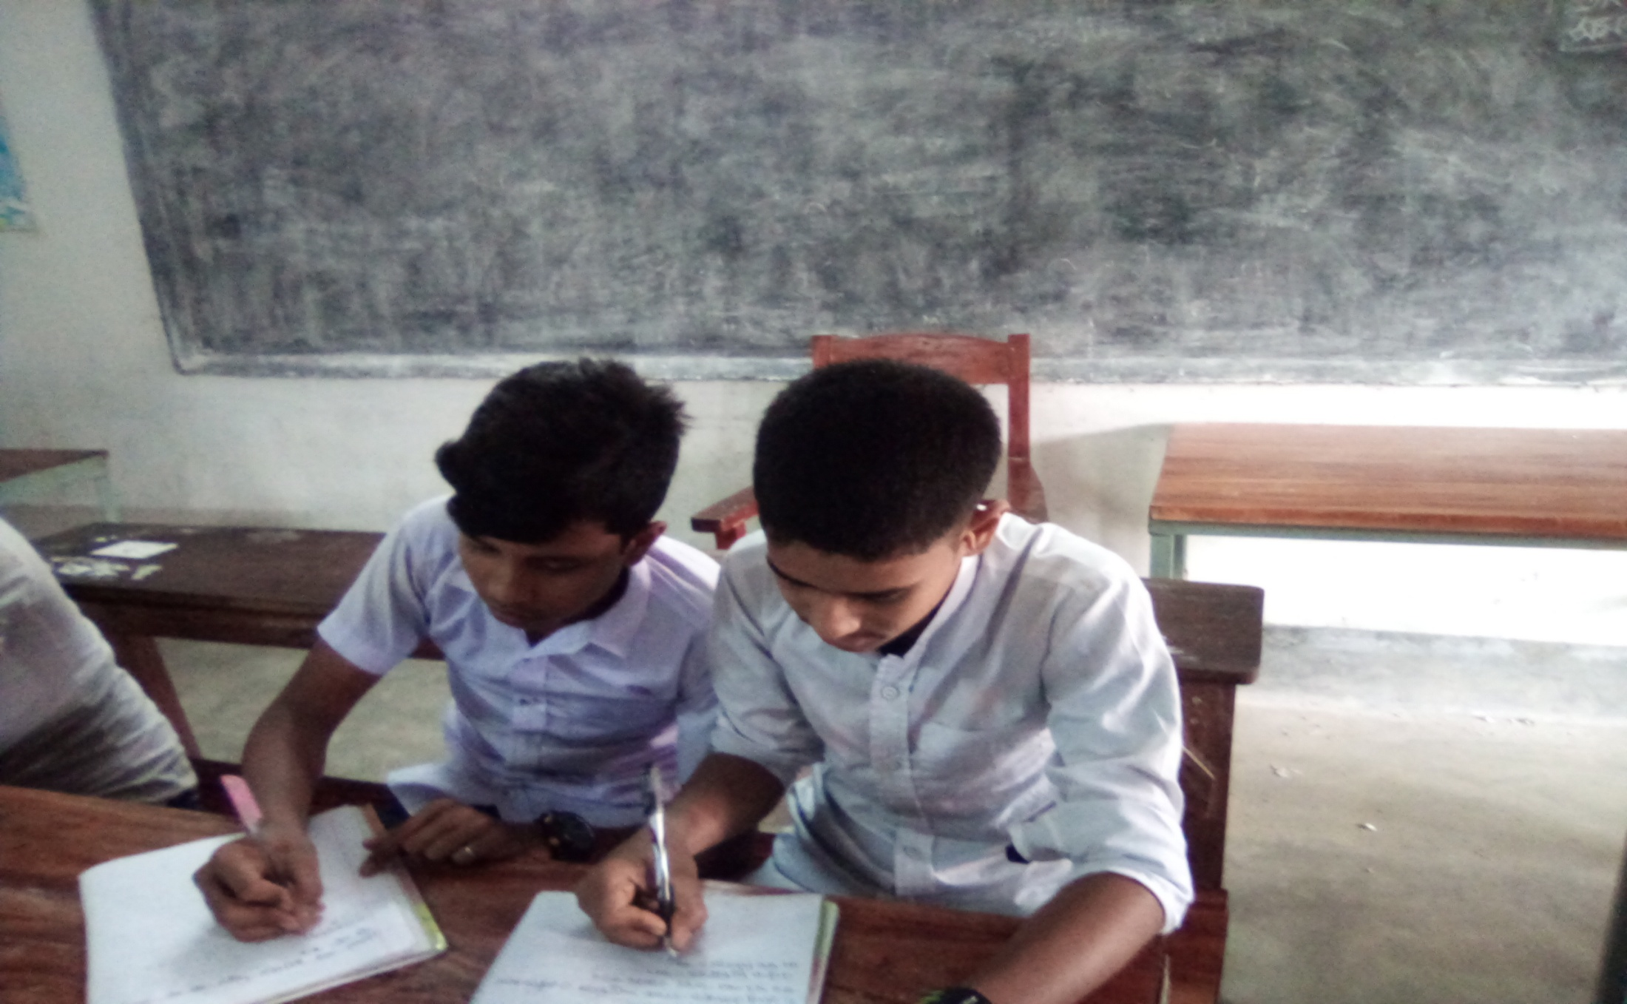
জোড়ায় কাজ
প্রশ্নঃ- ‘মালিকানা স্বত্ব কমলে মোট দায় বাড়বে’- এটি ব্যাখ্যা কর।

Slide 12
মিঃ প্রদীপ ২০২০ সালের জানুয়ারী ০১ তারিখে আইন পেশার অফিস চালু করেন। প্রথম মাসের লেনদেনগুলো নিম্নরূপঃ
জানুঃ ০১ আইন পেশায় ৬০,০০০ টাকা বিনিয়োগ করা হল ।
জানুঃ ০৩ জানুয়ারী মাসের অফিস ভাড়া পরিশোধ করা হল ৪,০০০ টাকা।
জানুঃ ০৮ ধারে অফিস যন্ত্রপাতী ক্রয় করা হল ১৬,০০০ টাকা ।
জানুঃ ১১ মক্কেলদের নগদে আইনী সেবা দেয়া হল ৭,০০০ টাকা ।
জানুঃ ১৬ অফিস কর্মচারীর বেতন পরিশোধ ৩,০০০ টাকা ।
জানুঃ ২১ ব্যাংক থেকে ঋণ নেয়া হল ২২,০০০ টাকা ।
জানুঃ ২৫ মক্কেলদের ধারে আইনি সেবা দেয়া হলো ৮,০০০ টাকা ।
জানুঃ ৩০ বাকীতে ক্রীত যন্ত্রপাতির মূল্য পরিশোধ ১১,০০০ টাকা ।
উপরের লেনদেন হতে নিচের প্রশ্ন সমূহের উত্তর দিতে হবেঃ
ক. ২০২০ সালের জানুয়ারী মাসের লেনদেনসমূহের হিসাব সমীকরণের উপাদানগুলোর উপর প্রভাব নির্নয় কর ।
খ. ২০২০ সালের জানুয়ারী মাসের লেনদেনসমুহের প্রভাব হিসাব সমীকরণে বিবরনী ছকে দেখাও ?

Slide 13
প্রশ্নঃ-ক- মিঃ প্রদীপ ২০২০ সালের জানুয়ারী মাসের লেনদেনসমূহ হিসাব সমীকরণের উপাদানগুলোর উপর প্রভাব নিম্নরুপঃ
তারিখ | সংশ্লিষ্ট হিসাব | হিসাব সমীকরণের প্রভাব ( A= L+E)
জানুঃ ০১ | নগদান হিসাব ডেঃ মূলধন হিসাব ক্রেঃ | A বৃদ্ধি E বৃদ্ধি
জানুঃ ০৩ | ভাড়া হিসাব ডেঃ নগদান হিসাব ক্রেঃ | E হ্রাস A হ্রাস
জানুঃ ০৮ | যন্ত্রপাতী হিসাব ডেঃ প্রদেয় হিসাব ক্রেঃ | A বৃদ্ধি L বৃদ্ধি
জানুঃ ১১ | নগদান হিসব ডেঃ সেবা আয় হিসাব ক্রেঃ | A বৃদ্ধি E বৃদ্ধি
জানুঃ ১৬ | বেতন হিসাব ডেঃ নগদান হিসাব ক্রেঃ | E হ্রাস A হ্রাস
জানুঃ ২১ | নগদান হিসাব ডেঃ ব্যাংক ঋন হিসাব ক্রেঃ | A বৃদ্ধি L বৃদ্ধি
জানুঃ ২৫ | প্রাপ্য হিসাব ডেঃ সেবা আয় হিসাব ক্রেঃ | A বৃদ্ধি E বৃদ্ধি
জানুঃ ৩০ | প্রদেয় হিসাব ডেঃ নগদান হিসাব ক্রেঃ | L হ্রাস A হ্রাস

Slide 14
মিঃ প্রদীপের ২০২০ সালের জানুয়ারি মাসের লেনদেনসমূহের প্রভাব হিসাব সমীকরণে বিবরণী ছকে দেখানো হল-
তারিখ |  | সম্পদ | =
 |  | নগদ দেনাদার/ যন্ত্রপাতী প্রাপ্য হিসাব | = | ঋন পাওনাদার/ প্রদেয় হিসাব | মালিকানা স্বত্ব | মন্তব্য
২০২০ |  | ৫০,০০০ | = |  | 5০,০০০
জানুঃ ১ জানুঃ ৩ | উদ্বৃত্ত | ৫০,০০০ -৩,০০০ | = |  | ৫০,০০০ -৩,০০০
জানুঃ ৮ | উদ্বৃত্ত | ৪৭,০০০ ১৫,০০০ | = | ১৫,০০০ | ৪৭,০০০
জানুঃ ১১ | উদ্বৃত্ত | ৪৭,০০০ ১৫,০০০ ৬,০০০ | = | ১৫,০০০ | ৪৭,০০০ ৬,০০০
জানুঃ ১৬ | উদ্বৃত্ত | ৫৩,০০০ ১৫,০০০ -২,০০০ | = | ১৫,০০০ | ৫৩,০০০ -২,০০০
জানুঃ ২১ | উদ্বৃত্ত | ৫১,০০০ ১৫,০০০ ২০,০০০ | = | ২০,০০০ ১৫,০০০ | ৫১,০০০
জানুঃ ২৫ | উদ্বৃত্ত | ৭১,০০০ ৭,০০০ ১৫,০০০ | = | ২০,০০০ ১৫,০০০ | ৫১,০০০ ৭,০০০
জানুঃ ৩০ | উদ্বৃত্ত | ৭১,০০০ ৭,০০০ ১৫,০০০ -১০,০০০ | = | ২০,০০০ ১৫,০০০ - ১০,০০০ | ৫৮,০০০
 | উদ্বৃত্ত মোট | ৬১,০০০ ৭,০০০ ১৫,০০০ ৮৩,০০০ | = | ২০,০০০ ৫,০০০ ৮৩,০০০ | ৫৮,০০০

Slide 15
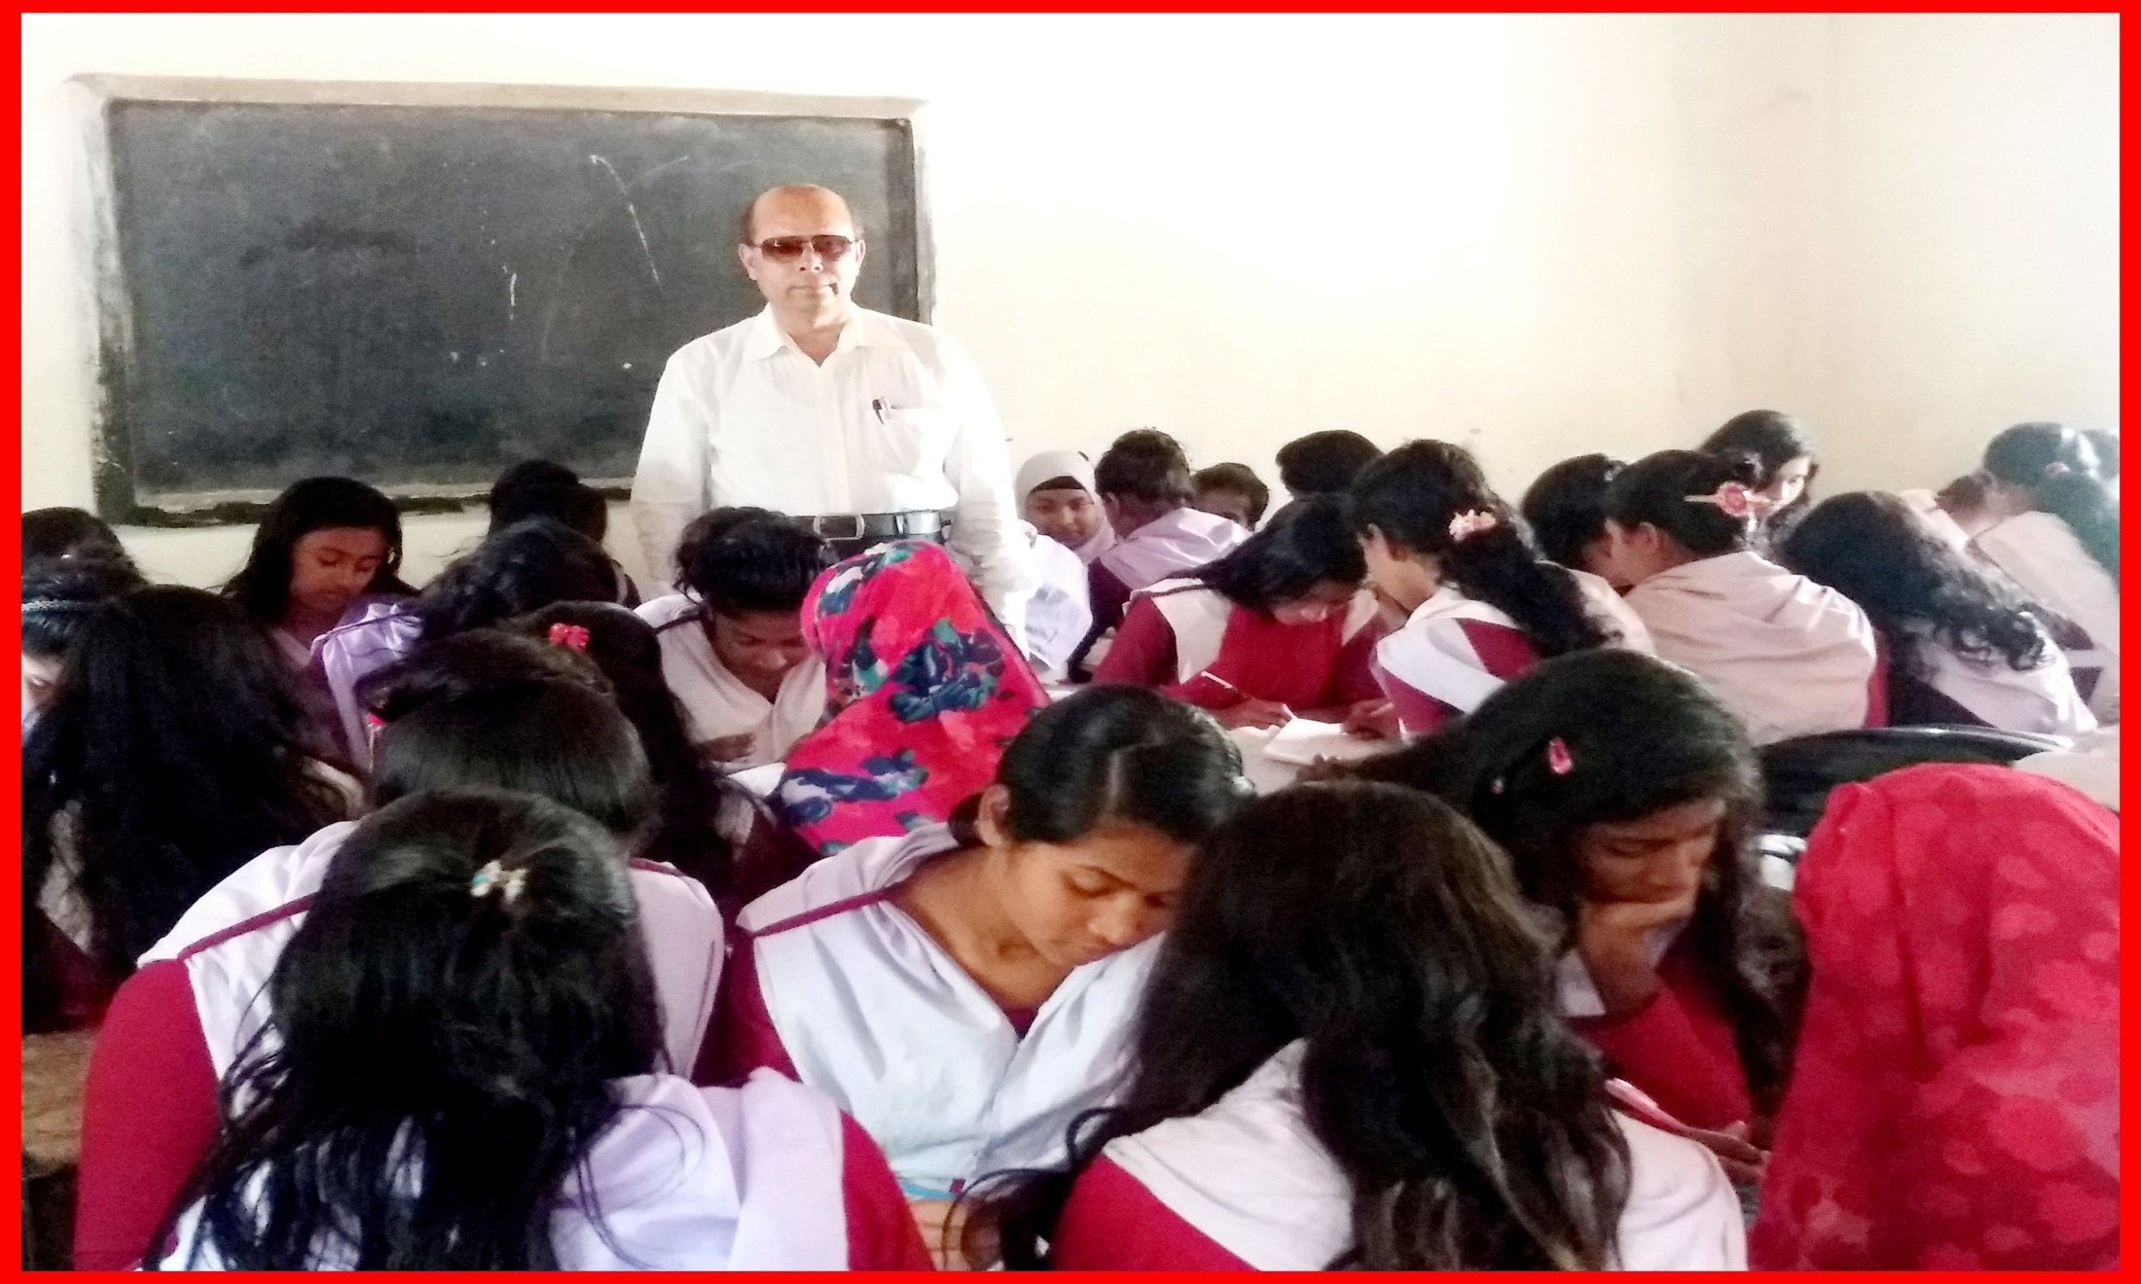
দলগত কাজ
প্রশ্নঃ-হিসাব সমীকরণের ওপর লেনদেনের প্রভাবের বিবরণী ছকের ‘ছক’ দেখাও?

Slide 16
মূল্যায়ন-০১
প্রশ্নঃ- ০১-মালিকানাস্বত্বকে প্রভাবিত করে–
i. আয়
ii. ব্যয়
iii. সম্পদ
নিচের কোনটি সঠিক ?
ক. i ও ii খ. i ও iii গ. ii ও iii ঘ. i, ii ও iii
প্রশ্নঃ-০২- ২৫,০০০ টাকার ধারে ক্রয়ের ফলে (A=L+E) সমীকরণে কি প্রভাব ঘটে?
i. L বৃদ্ধি
ii. A বৃদ্ধি
iii. E হ্রাস
নিচের কোনটি সঠিক ?
ক. i ও ii খ. i ও iii গ. ii ও iii ঘ. i, ii ও iii

Slide 17
মূল্যায়ন-০২
প্রশ্নঃ-০৪-হিসাব সমিককণে E প্রকাশ করে ?
i. সম্পদ
ii. ব্যয়
iii. মালিকানাস্বত্ব
নিচের কোনটি সঠিক ?
ক. i ও ii খ. i ও iii গ. ii ও iii ঘ. i , ii ও iii
প্রশ্নঃ-০৫- ধারে বিক্রয় হিসাব সমিকরণের A=L+E কোন উপাদানগুলো প্রভাবিত হয়-
i. A বৃদ্ধি
ii. E বৃদ্ধি
iii. L বৃদ্ধি
নিচের কোনটি সঠিক ?
ক. i ও ii খ. i ও iii গ. ii ও iii ঘ. i , ii ও iii

Slide 18
বাড়ীর কাজ-০১

Slide 19
বাড়ীর কাজ-০২
প্রশ্নঃ-০১- ‘রাহুল এন্টারপ্রাইজ’-একটি ব্যবসায় প্রতিষ্ঠান । ২০২০ সালের ডিসেম্বর মাসে উক্ত ব্যবসায় প্রতিষ্ঠানে ঘটনাগুলো সংঘঠিত হয়েছে-
ডিসেম্বর-০১-৫,০০,০০০ টাকা নিয়ে ব্যবসায় শুরু করা হলো।
ডিসেম্বর-০৩- ৫০,০০০ টাকা নিয়ে ব্যাংকে হিসাব খোলা হলো।
ডিসেম্বর-০৫- ধারে পন্য ক্রয় ২৫,০০০ টাকা।
ডিসেম্বর-০৭- নগদে বিক্রয় ৫০,০০০ টাকা ।
ডিসেম্বর-১১- মালিক ব্যক্তিগত প্রয়োজনে ব্যাংক থেকে ঋন গ্রহণ ৫৫,০০০ টাকা।
ডিসেম্বর-১৭- ৬০’০০০ টাকার আসবাবপত্র ক্রয়ের ফরমায়েশ প্রদান ।
ডিসেম্বর-২২- পাওনাদারকে পরিশোধ ২০,০০০ টাকা।

Slide 20
বাড়ীর কাজ-০৩
প্রশ্নসমূহ নিম্নরুপঃ-
ক. ব্যবসায়িক লেনদেন নয় এমন ঘটনাসমূহ চিহ্নিত করে মোট পরিমান নির্নয় কর।
খ. ঘটনাসমূহ হতে লেনদেন চিহ্নিত করে সমীকরণ পদ্ধতিতে তার কারণ ব্যাখ্যা কর।
গ. হিসাব সমীকরণের ওপর লেনদেনের প্রভাব দেখাও।

Slide 21
সকলকে ধন্যবাদ

